Slide 1
PyRenju
SQLite game

Slide 2
Введение
Данное приложение было создано для игры в игру рэндзю (連珠)
Рэ́ндзю (яп. 連珠) — настольная логическая игра для двух игроков, спортивный вариант крестиков-ноликов до пяти в ряд, сочетающая в себе, кроме спортивных элементов, также элементы искусства и философии. Возникла в Китае более четырёх тысяч лет назад, вариации были известны и цивилизации инков, и Древнему Риму. В начале нашей эры игра из Китая попала в Японию, где и получила наибольшее распространение. Принятый спортивный вариант, равно как и название, также родились в Японии. Старые вариации игры известны также под названиями «гомоку» и «гомокунарабэ», что означает «пять камней» и «пять камней в ряд».
Эту игры я и написал на PyQt6
Информация взята: https://dzen.ru/a/ZD3ZqLn_KwCfPYW0

Slide 3
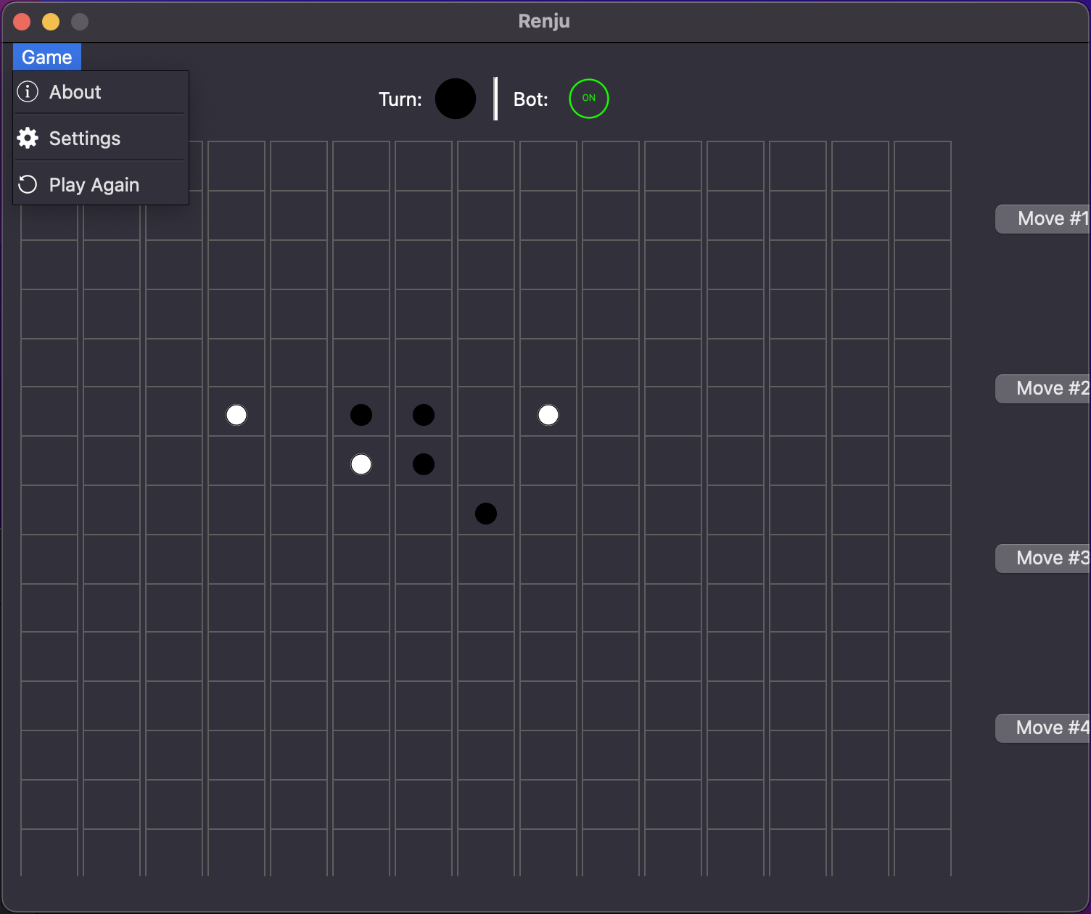
PyRenju
Приложение было создано для игру в Рэндзю.
Имеет поле 15x15
Выигрывает игрок, который собрал 5 камней в ряд

Slide 4
Основные возможности
Встроенный ИИ
Перемотка ходов (SQLite3)
Встроенная информация про игру
Настройки игры
Переключатель между разными ИИ
2 игрока

Slide 5
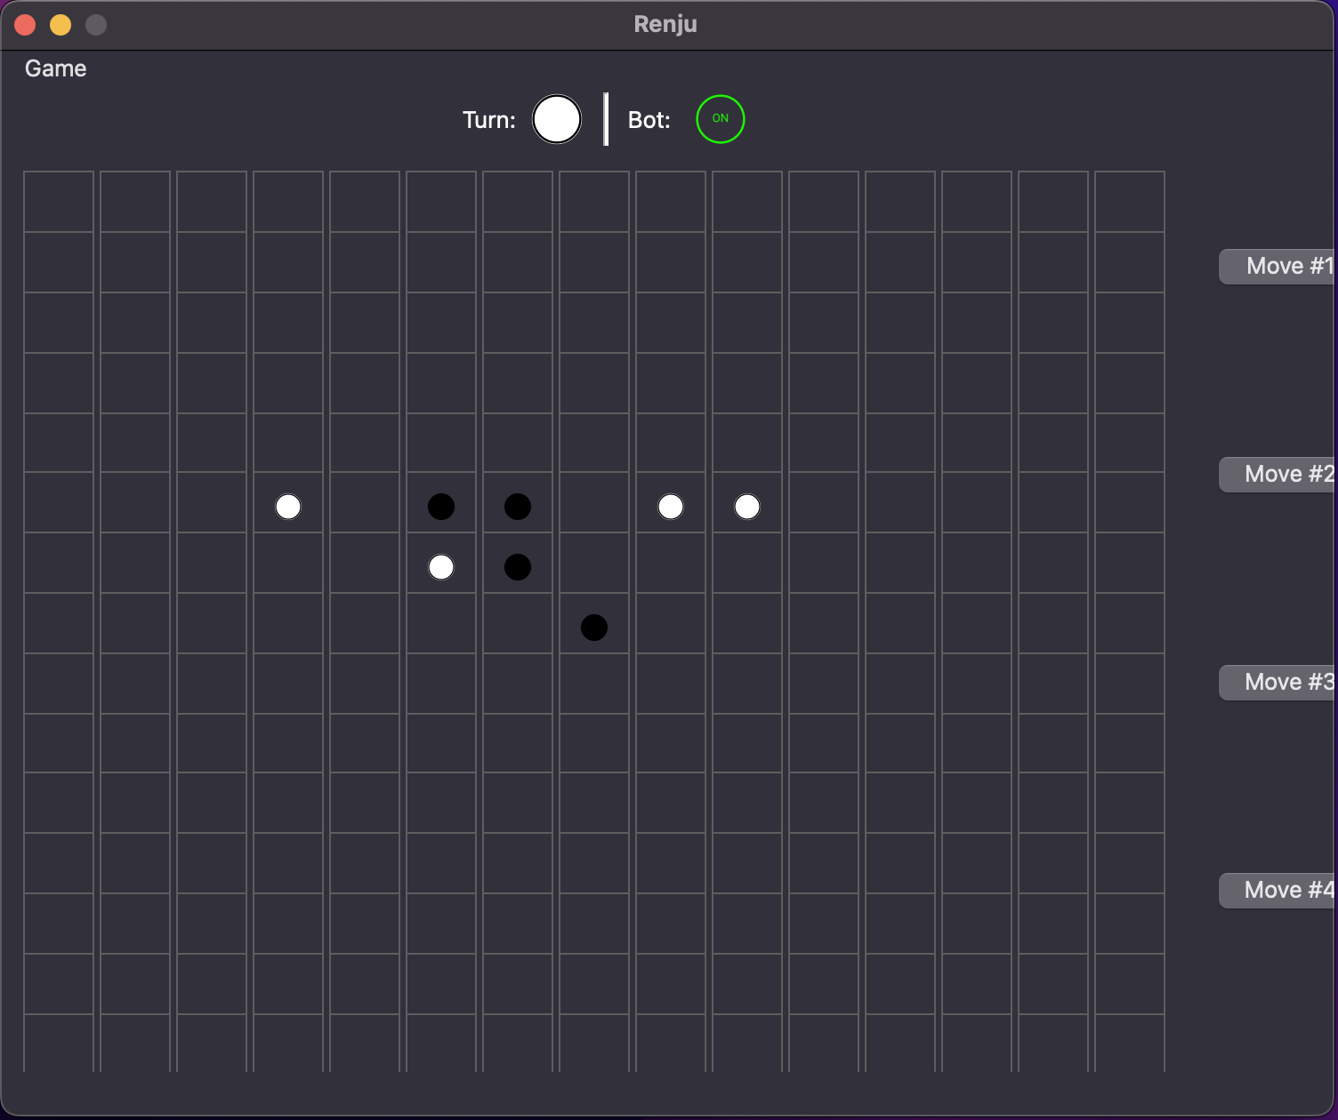
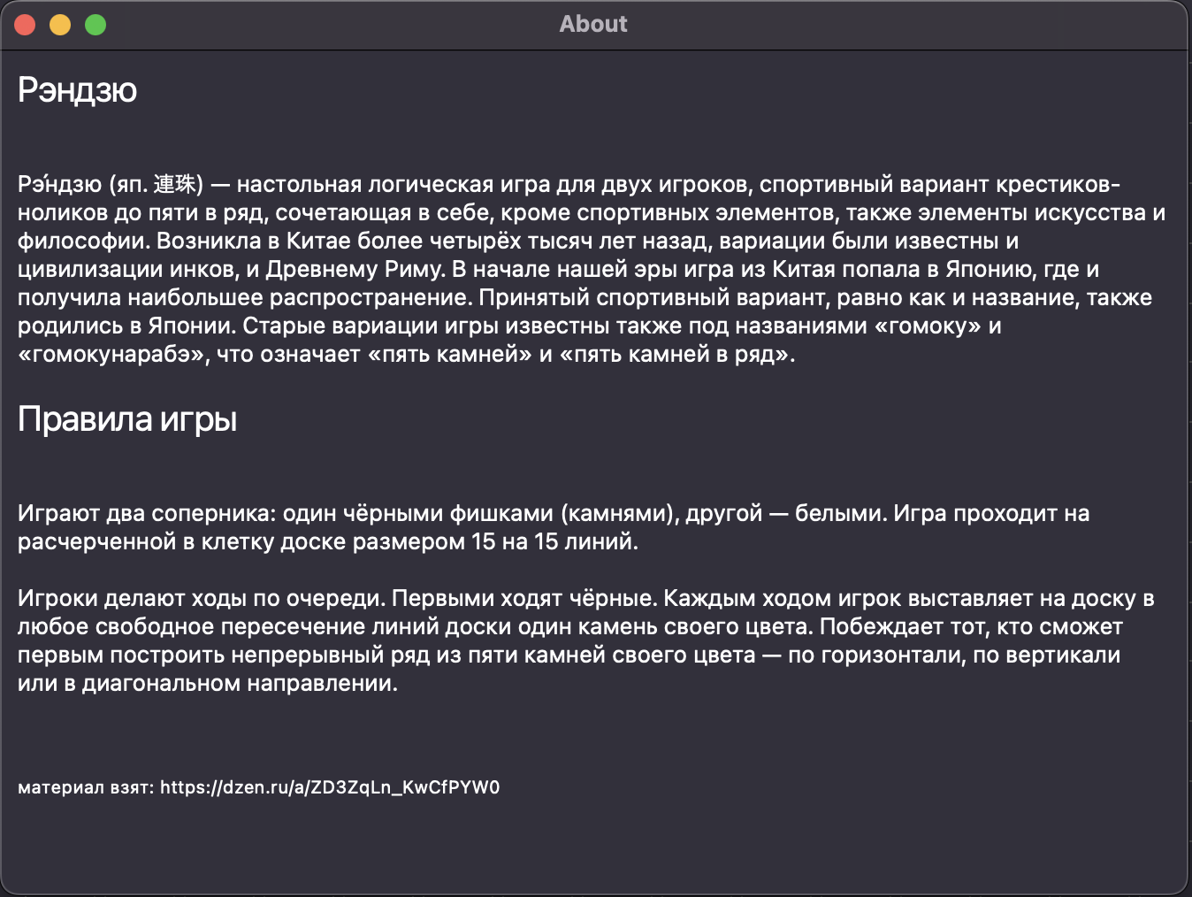
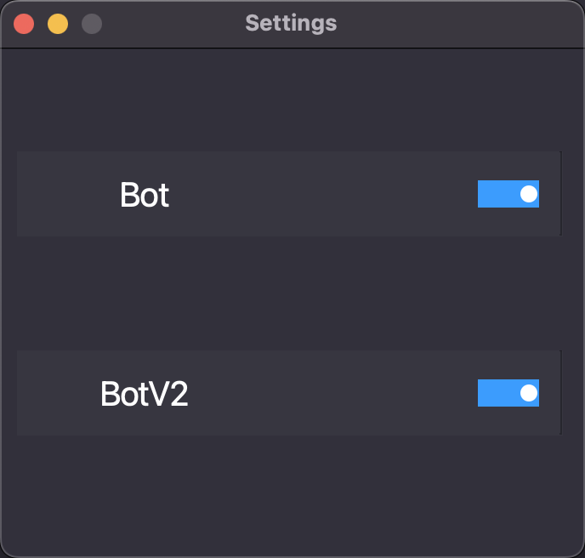
Скриншоты

Slide 6
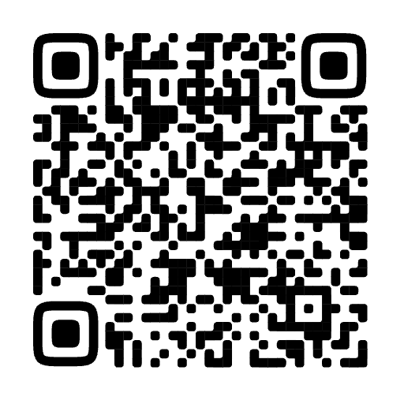
Github репозиторий

